Slide 1
Либеральные реформы
1860-1870-е гг XIX века

Slide 2
Земская реформа
1 января 1864 г император Александр II подписал указ о создании губернских и уездных земских учреждений.
Земства – выборные органы местного самоуправления

Slide 3
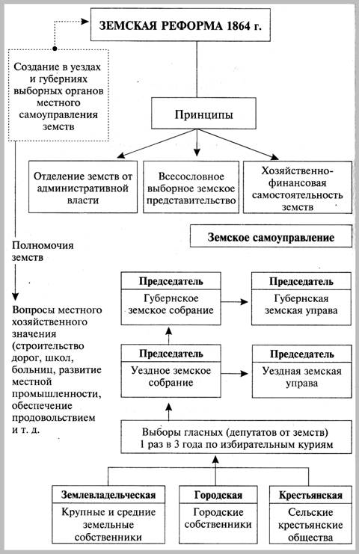

Slide 4
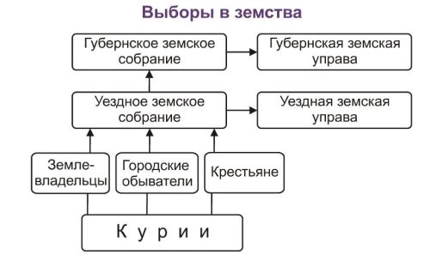

Slide 5
Земская реформа
Не получили органов местного самоуправления:
Архангельская, Астраханская, Оренбургская губернии
Сибирь
Средняя Азия
Польша, Литва
Белоруссия
Правобережная Украина
Кавказ

Slide 6
Земская реформа
Недостатки:
Выборы строились по сословному признаку
Преимущества – у дворян
Круг вопросов, решаемых земствами - ограничен

Slide 7
Земская реформа
Создание земств – успех сторонников конституционного правления
Сплотилась энергичная, демократически настроенная интеллигенция
Земства подняли уровень образования и народного здравоохранения, улучшили дороги, расширили агрономическую помощь крестьянам

Slide 8
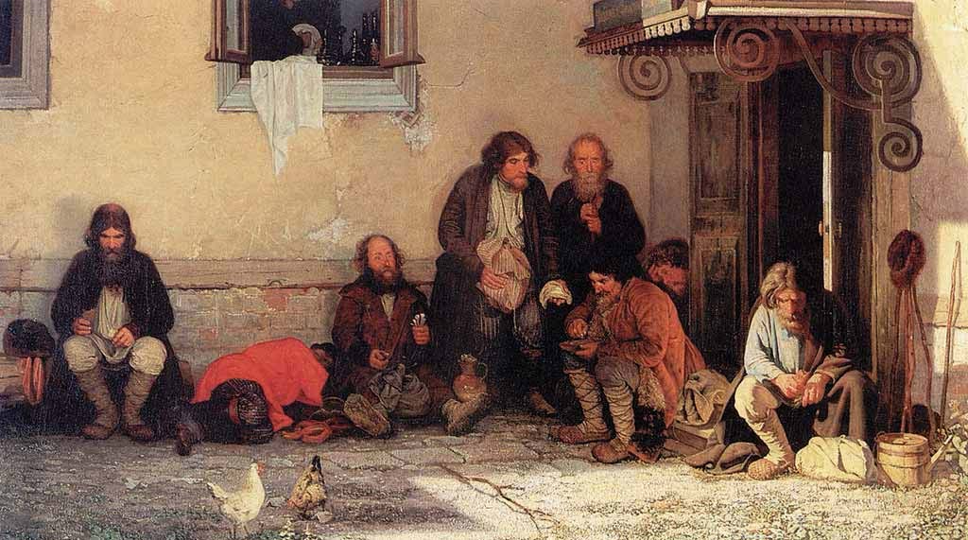
Г. Г. Мясоедов Земство обедает

Slide 9
Городская реформа 1870 г
Созданы городские думы и городские управы – всесословные выборные городские учреждения
Городское самоуправление решало хозяйственные вопросы: благоустройство города, развитие местной торговли, промышленности, здравоохранения и народного образования, содержанием полиции, тюрем.
Городская реформа способствовала приобщению широких слоев населения к решению вопросов управления
Предпосылка для формирования в России гражданского общества и правового государства

Slide 10
Судебная реформа 1864 г
Принципы буржуазного права
Равенство сословий перед законом
Гласность суда
Независимость судей
Состязательность обвинения и защиты
Выборность некоторых судебных органов

Slide 11
Суд присяжных
Рассмотрение уголовных дел происходило с участием 12 присяжных заседателей. Присяжным мог быть подданный России в возрасте от 25 до 70 лет с безупречной личной характеристикой. Устанавливался имущественный ценз не менее 2 тыс. рублей.

Slide 12
Новая судебная система сохраняла некоторые пережитки прошлого:
Особые волостные суды для крестьян
Суды для духовенства
Суды для военных
Суды для высших чиновников
Самая передовая судебная система в мире

Slide 13
Военные реформы
Реформированы военно-учебные заведения, созданы военные гимназии и военные училища.
Юнкерские училища – в них принимали представителей всех сословий
Введена всесословная воинская повинность вместо рекрутских наборов.
Призыву подлежали лица всех сословий с 20 лет.
Срок службы в сухопутных войсках – 15 лет (6 лет действительной службы, 9 лет в запасе).
Во флоте 10 лет: 7 лет действительной, 3 - в запасе.

Slide 14
Военные реформы
В армии отменены телесные наказания
Улучшено питание
Переоборудованы казармы
Расширилась сеть солдатских школ
Происходило перевооружение армии и флота, менялась система боевой подготовки.

Slide 15
Военные реформы
Россия получила массовую армию современного типа
Из армии изгнаны муштра и палочная дисциплина с жестокими телесными наказаниями
Солдат учили не только военному делу, но и грамоте – существенно вырос авторитет воинской службы

Slide 16
Реформы в области просвещения
Создание начальных школ различных типов – государственные, земские, церковно-приходские, воскресные (обучение – 3 года)

Slide 17
Реформы в области просвещения
Средняя ступень – гимназии: классические и реальные
Новый устав для университетов - автономия

Slide 18
Реформы в области просвещения
Открыты высшие женские курсы в Москве, Петербурге, Казани, Киеве.
Девушек стали допускать в университеты в качестве вольнослушательниц

Slide 19
В период правления Александра II в России были проведены либеральные реформы, затронувшие все стороны общественной жизни. Однако завершить экономические и политические преобразования императору не удалось. 1 марта 1881 года император Александр II был убит террористами

